Slide 1


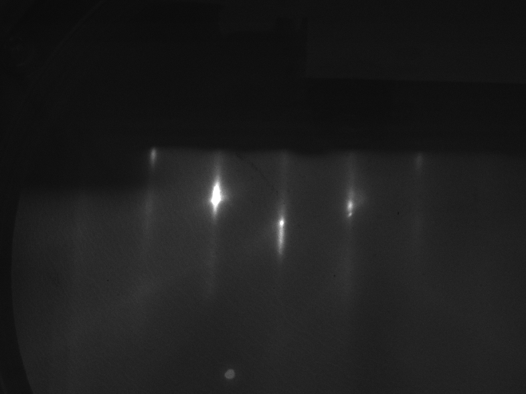
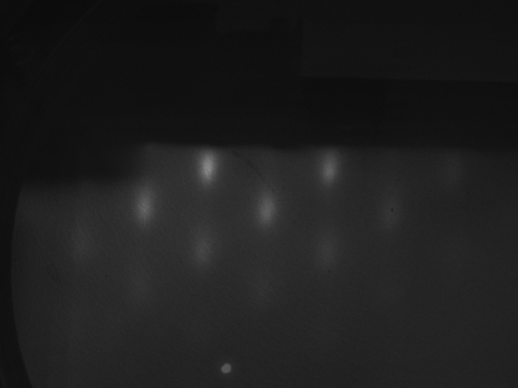
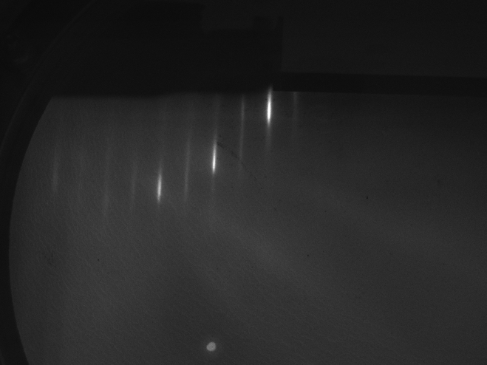
(a)
(b)
Te protective layer
CdTe layer
(c)
(d)
ZnTe layer
GaAs

